Slide 1
投资学
L6:CAPM
上海财经大学 骆玉鼎
lyd@mail.shufe.edu.cn
2024.4

Slide 2
资本资产定价模型 (CAPM)
均衡模型，现代“主流”金融理论基石
简化假设
Markowitz(1952), Sharpe(1964), Lintner and Mossin(1965)
意义：
1、提供交易性证券收益率的评估基准；
2、为非交易资产收益提供educated guess.

Slide 3
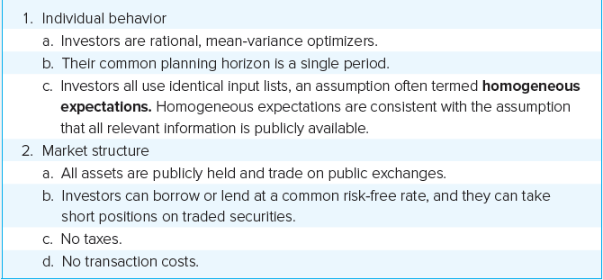
CAPM假设

Slide 4
同质性与均衡逻辑
所有投资者对单个证券的计算相同（预期收益、标准差）→具有相同的有效边界
所有投资者对无风险利率的估计相同→具有相同的资本配置线（CAL）
所有投资者持有所有风险资产（市场组合）→单个投资者最优风险资产组合为市场组合（P→M)资本配置线（CAL）→资本市场线（CML）
市场组合（market portfolio)抵消了所有借贷，其金额等于真实财富的数额。

Slide 5
均衡是如何实现的？
在马科维兹优化过程中，我们看到，即便用几只股票形成最优风险资产组合，也极有可能其中某几只股票的权重为0，也就是说，投资者不会将其选入自己的最优组合。
那么，在均衡条件下，为什么所有的风险资产都能进入代表性个人的最优风险资产组合（即市场组合）呢？
答案是价格。如果某资产进不了组合，原因只能是它对组合的风险贡献太高，而对组合的收益贡献太低。那么投资者就会卖出它，其价格下降，从而其收益增大，而且权重也下降。直到价格下降到足够低，它有资格进入组合为止。

Slide 6
CAPM的推导
CAPM的证明或推导方法很多，我们介绍最常见的两种方法：
均衡时代表性个人的最优组合即市场组合，达成均衡的条件是每个证券对组合的超额收益贡献与风险贡献之比相等。
市场组合与其它证券形成的两资产组合的机会集是一条凸向Y轴的曲线。均衡时，M是最优组合，因此资本配置线就是这条曲线在M点的切线。于是，该切线在M点时的斜率必然等于资本配置线的现率。

Slide 7
单个证券的收益与风险
单个证券的风险溢价为该证券对市场组合风险贡献的函数

Slide 8
个别资产GE对组合的风险和收益贡献
以GE为例，GE对组合风险的贡献为GE权重所在的列或行（不重复计算）
协方差具有可加性
于是，GE对市场组合的风险贡献为：
同时，GE对市场组合的风险溢价贡献为：

Slide 9
均衡条件
市场达到均衡水平时，所有风险证券都应该满足：它对市场组合的超额收益贡献与风险贡献的比例相同。且正好等于市场组合自身的超额收益与总风险之比。
如果某一证券对市场组合的超额收益贡献与风险贡献的比例低于前述值，那么它就入选不了市场组合，只有价格下跌、收益上升，直到该比例与其它入选证券相同为止。
反之，如果某一证券对市场组合的超额收益贡献与风险贡献的比例高于前述值，那么它就会面临更大的需求，只有价格上升、收益下降，直到该比例与其它入选证券相同为止。

Slide 10

均衡-CAPM
GE 与市场组合的回报-风险比相等
于是：
整理得：
定义 为$β_{GE}$，即有
风险的市场价格

Slide 11

第二种证明
根据Markorwitz资产组合优化方法，市场组合M与任意证券i的组合P形成的投资机会集是一条凸向Y轴的光滑曲线。
均衡条件下，M是最优组合，所以过M点的资产配置线（CML）一定是前面光滑曲线的切线。即CML的斜率必定等于这条曲线在M点上的斜率。
E（r)
M
$$r_{f}$$
i
σ

Slide 12
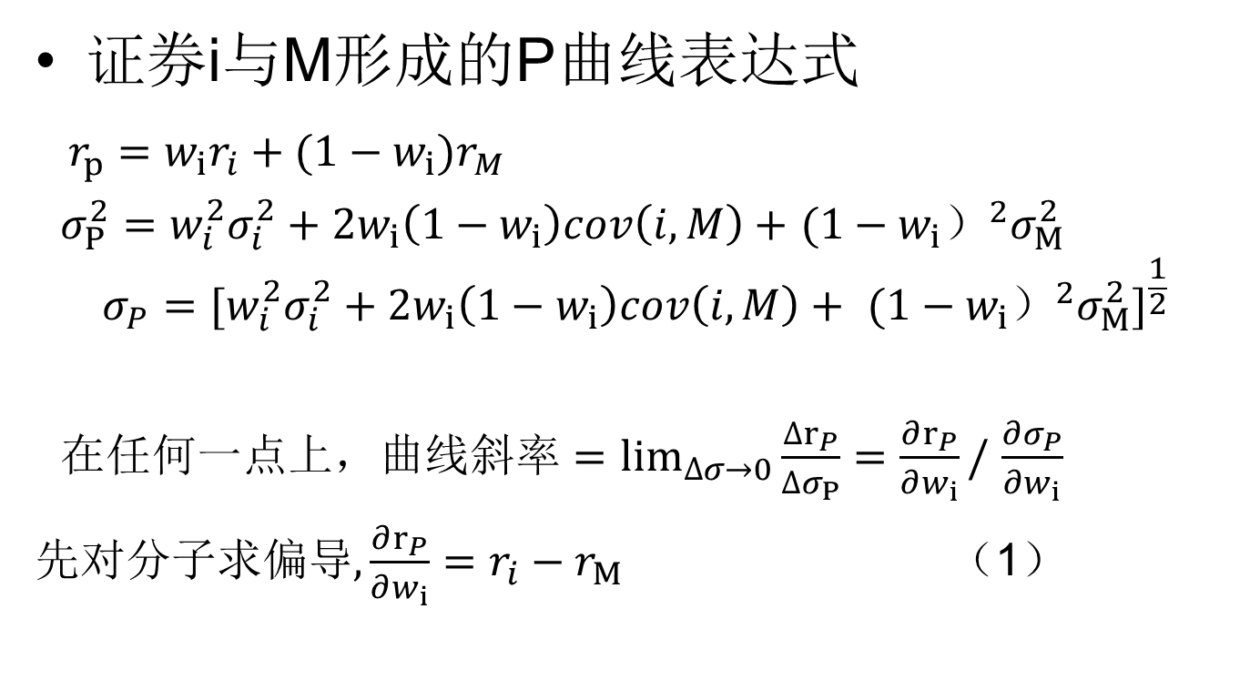
推导
证券i与M形成的P曲线表达式
$r_{p}=w_{i}r_{i}+(1−w_{i})r_{M}$
$σ_{P}^{2}=w_{i}^{2}σ_{i}^{2}+2w_{i}\left(1−w_{i}\right)cov\left(i,M\right)+$ ${(1−w_{i}）}^{2}σ_{M}^{2}$
$$σ_{P}={{[w}_{i}^{2}σ_{i}^{2}+2w_{i}\left(1−w_{i}\right)cov\left(i,M\right)+ {(1−w_{i}）}^{2}σ_{M}^{2}]}^{\frac{1}{2}}$$
$在任何一点上，曲线斜率=\lim_{∆σ→0}{\frac{∆r_{P}}{∆σ_{P}}=\frac{∂r_{P}}{∂w_{i}}/}$ $\frac{∂σ_{P}}{∂w_{i}}$
先对$分子求偏导, \frac{∂r_{P}}{∂w_{i}}=r_{i}−r_{M}$ （1）

Slide 13
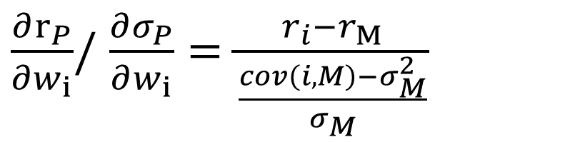
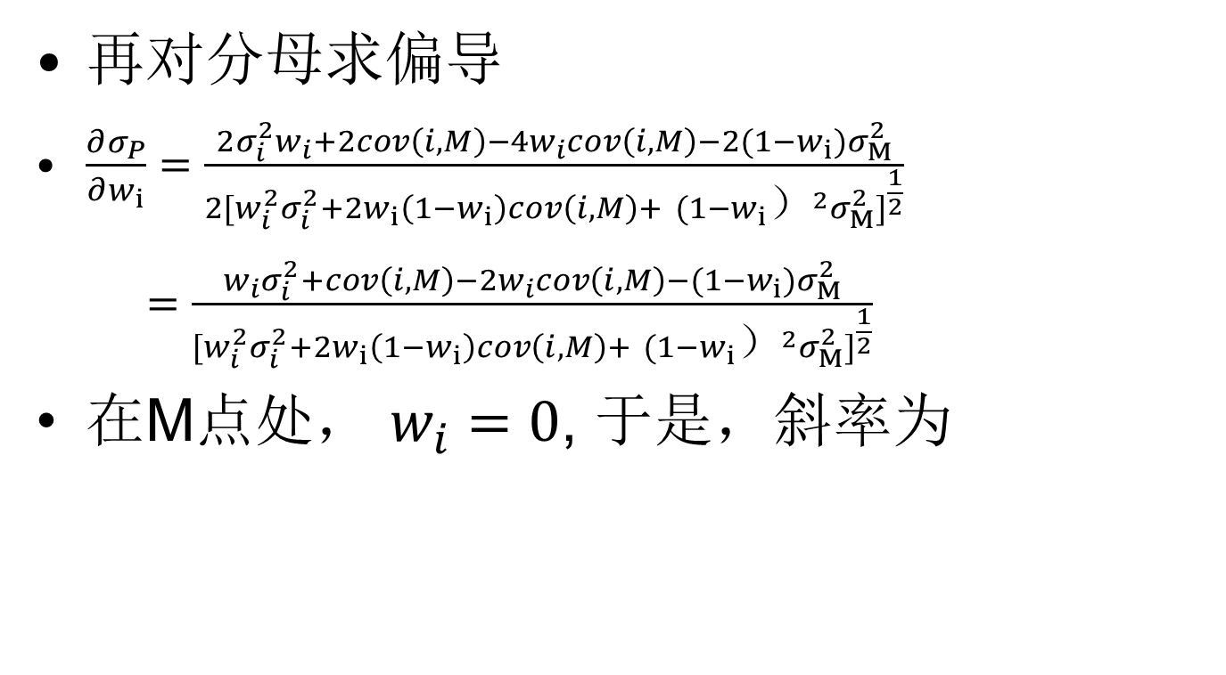
P曲线在M点处的斜率
再对分母求偏导
$\frac{∂σ_{P}}{∂w_{i}}=\frac{2σ_{i}^{2}w_{i}+2cov\left(i,M\right)−4w_{i}cov\left(i,M\right)−2{(1−w_{i})σ}_{M}^{2}}{{{2[w}_{i}^{2}σ_{i}^{2}+2w_{i}\left(1−w_{i}\right)cov\left(i,M\right)+ {(1−w_{i}）}^{2}σ_{M}^{2}]}^{\frac{1}{2}}}$
$=\frac{w_{i}σ_{i}^{2}+cov\left(i,M\right)−2w_{i}cov\left(i,M\right)−{(1−w_{i})σ}_{M}^{2}}{{{[w}_{i}^{2}σ_{i}^{2}+2w_{i}\left(1−w_{i}\right)cov\left(i,M\right)+ {(1−w_{i}）}^{2}σ_{M}^{2}]}^{\frac{1}{2}}}$
在M点处， $w_{i}=0$, 于是，斜率为
$\frac{∂r_{P}}{∂w_{i}}{/}$ $\frac{∂σ_{P}}{∂w_{i}}=\frac{r_{i}−r_{M}}{\frac{cov\left(i,M\right)−σ_{M}^{2}}{σ_{M}}}$
（2）

Slide 14
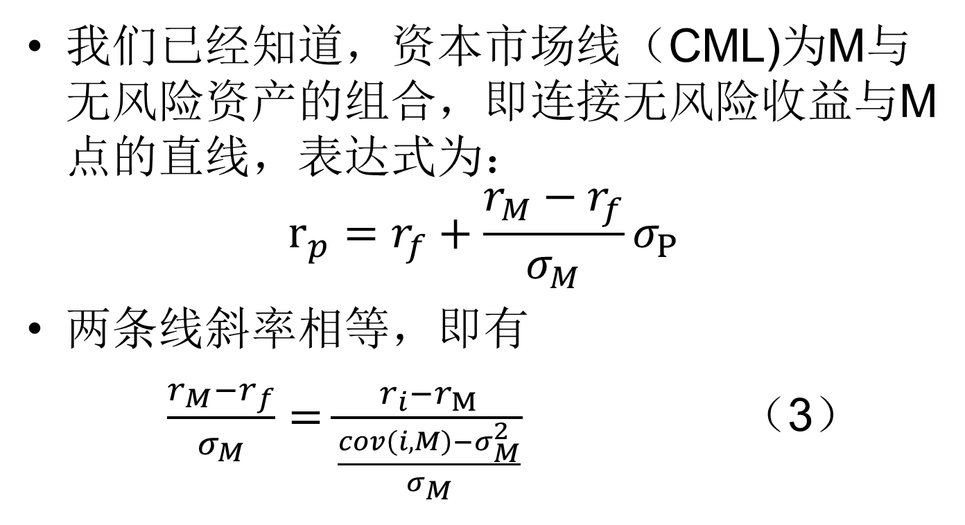
CML的斜率等于P的斜率
我们已经知道，资本市场线（CML)为M与无风险资产的组合，即连接无风险收益与M点的直线，表达式为：
$$r_{p}=r_{f}+\frac{r_{M}−r_{f}}{σ_{M}}σ_{P}$$
两条线斜率相等，即有
$\frac{r_{M}−r_{f}}{σ_{M}}=$ $\frac{r_{i}−r_{M}}{\frac{cov\left(i,M\right)−σ_{M}^{2}}{σ_{M}}}$ （3）

Slide 15
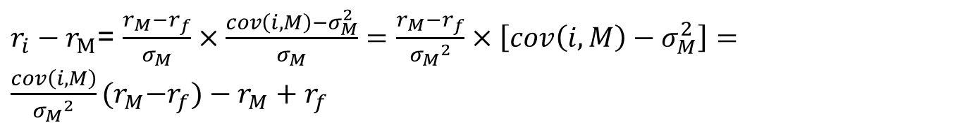
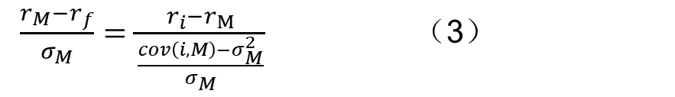



整理得CAPM
将（3）整理
$\frac{r_{M}−r_{f}}{σ_{M}}=$ $\frac{r_{i}−r_{M}}{\frac{cov\left(i,M\right)−σ_{M}^{2}}{σ_{M}}}$ （3）
$r_{i}−r_{M}$= $\frac{r_{M}−r_{f}}{σ_{M}}×\frac{cov\left(i,M\right)−σ_{M}^{2}}{σ_{M}}=\frac{r_{M}−r_{f}}{{σ_{M}}^{2}}×\left[cov\left(i,M\right)−σ_{M}^{2}\right]=$ $\frac{cov\left(i,M\right)}{{σ_{M}}^{2}}{(r}_{M}−r_{f})−r_{M}+r_{f}$
$$r_{i}=r_{f}+\frac{cov\left(i,M\right)}{{σ_{M}}^{2}}{(r}_{M}−r_{f})$$
于是，
（4）
定义$\frac{cov\left(i,M\right)}{{σ_{M}}^{2}}=β_{i}$
$$r_{i}=r_{f}+β_{i}{(r}_{M}−r_{f})$$
（5）

Slide 16
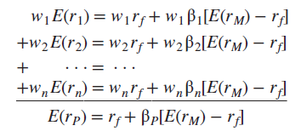
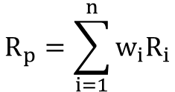
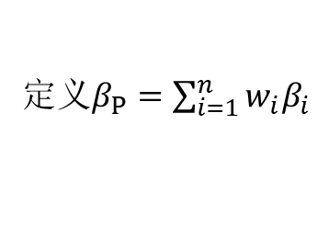
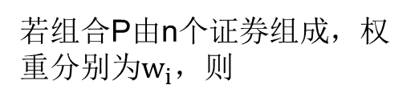
CAPM也适用于风险组合
若组合P由n个证券组成，权重分别为$w_{i}$，则
$$R_{p}=\sum_{i=1}^{n}{w_{i}R_{i}}$$
定义$β_{P}=\sum_{i=1}^{n}{w_{i}β_{i}}$
组合的贝塔值等于组合中所有资产β值得加权平均数

Slide 17
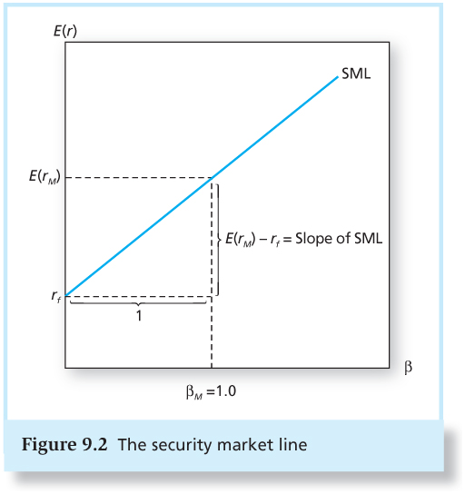
证券市场线（SML)

Slide 18


比较CAL,CML，SML
CAL ，资本配置线
SML（定价合理的证券）
SML上方区域（预期收益>合理收益，股价偏低）——低估，买进
r
$$r_{f}$$
SML下方区域
1
$$β$$

Slide 19
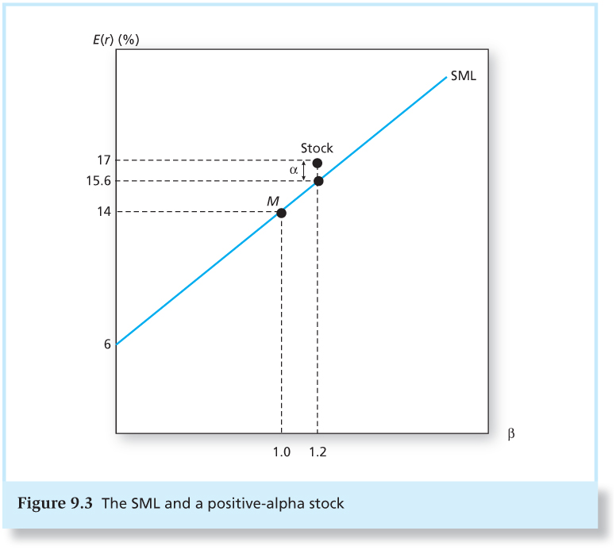
正alpha证券
低估区域
Alhpa=预测的收益率-合理收益率（capm估计收益率）
高估区域

Slide 20
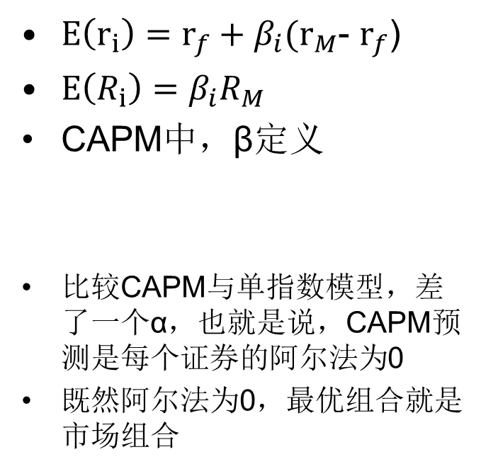
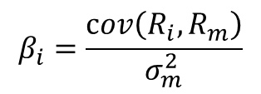
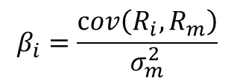
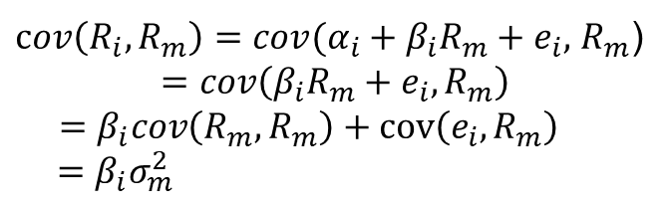
CAPM与单指数模型比较
单指数模型
CAPM
$E（r_{i}）=r_{f}+β_{i}(r_{M}$- $r_{f}$)
$E（R_{i}）=β_{i}R_{M}$
CAPM中，β定义
比较CAPM与单指数模型，差了一个α，也就是说，CAPM预测是每个证券的阿尔法为0
既然阿尔法为0，最优组合就是市场组合
$cov\left(R_{i},R_{m}\right)=cov(α_{i}+β_{i}R_{m}+e_{i},$ $R_{m}$)
$$=cov\left(β_{i}R_{m}+e_{i},R_{m}\right)$$
$=β_{i}cov\left(R_{m},R_{m}\right)+cov\left(e_{i},R_{m}\right)$
$=β_{i}σ_{m}^{2}$
$$β_{i}=\frac{cov\left(R_{i},R_{m}\right)}{σ_{m}^{2}}$$
$$β_{i}=\frac{cov\left(R_{i},R_{m}\right)}{σ_{m}^{2}}$$

Slide 21
CAPM的应用
单个资产选择时，计算alpha和Beta
企业估值/股权估值中WACC/权益报酬率
司法判决中，剔除市场影响
风险管理中，对冲市场风险

Slide 22
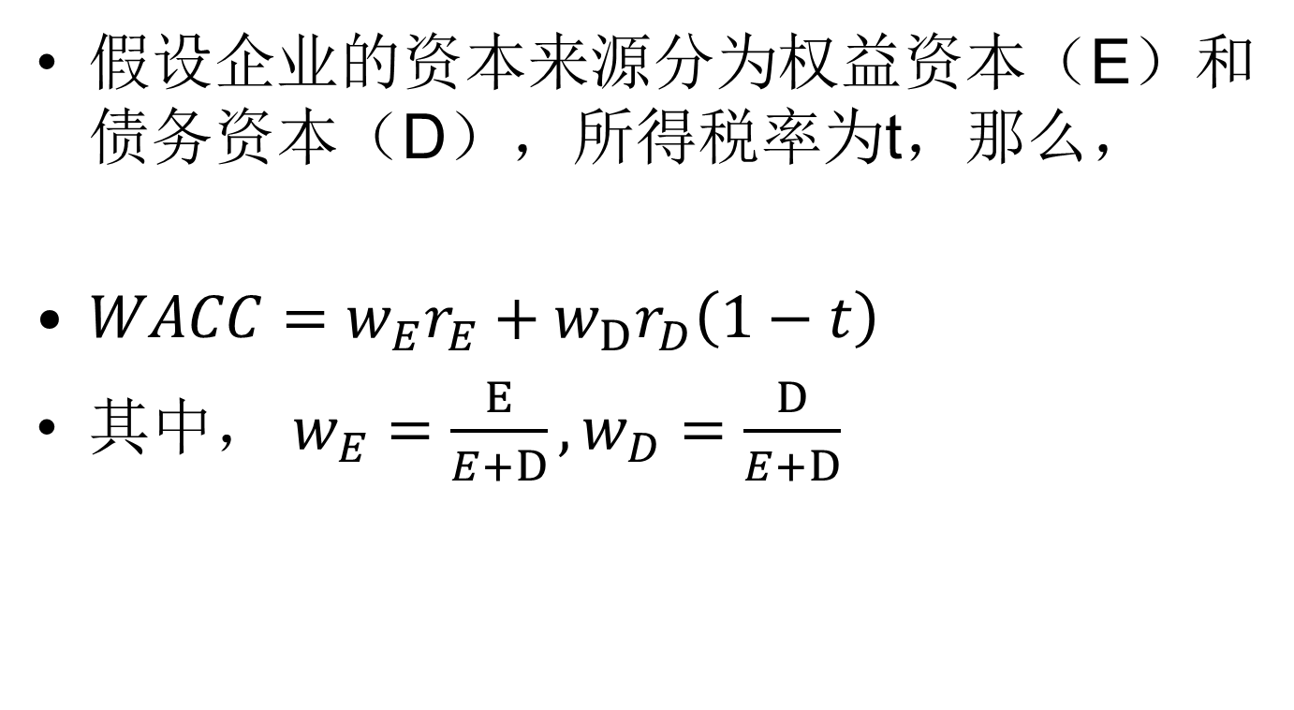
例：加权平均资本成本
假设企业的资本来源分为权益资本（E）和债务资本（D），所得税率为t，那么，
$WACC={w_{E}r}_{E}+{w_{D}r}_{D}（1−t）$
其中， $w_{E}=\frac{E}{E+D},w_{D}=\frac{D}{E+D}$

Slide 23
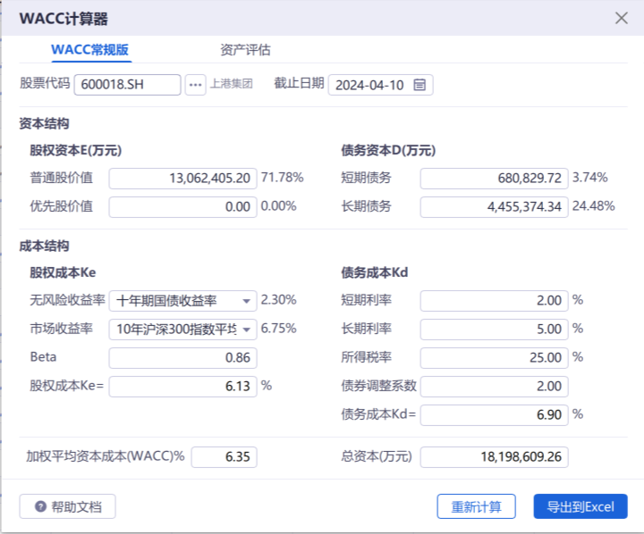
例1：上港集团（600018.sh）
资产评估协会要求10Y以上
为什么不让它等于1？干嘛要调整？

Slide 24
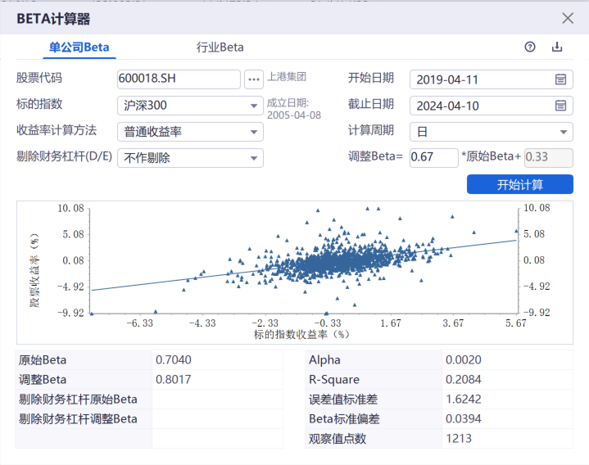
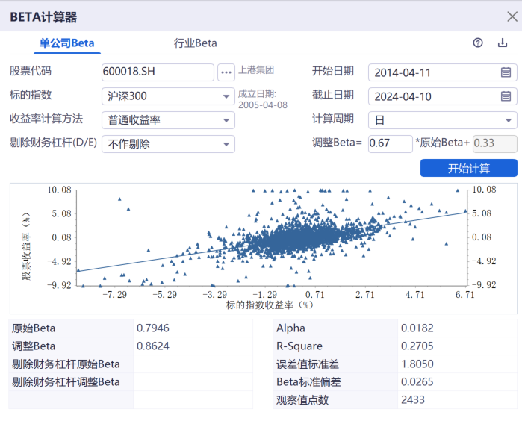

上港集团$r_{E}的$计算
 | 原始β | 调整β
5年样本日数据 | 0.7040 | 0.8017
10年样本日数据 | 0.7946 | 0.8624

Slide 25
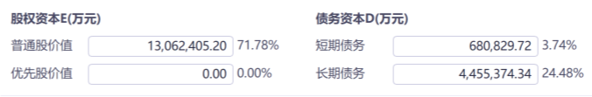
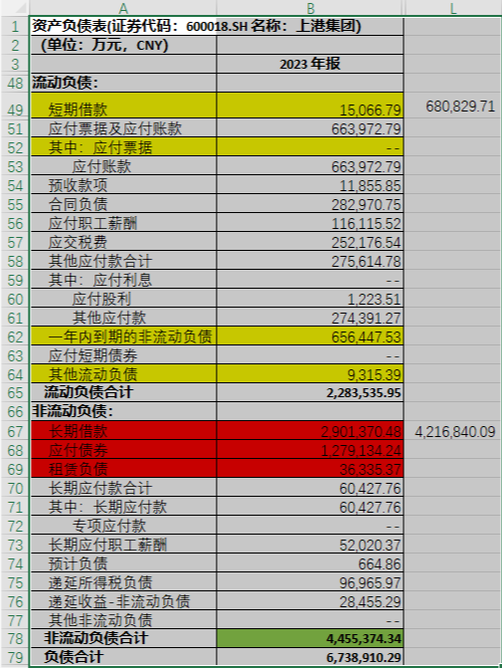
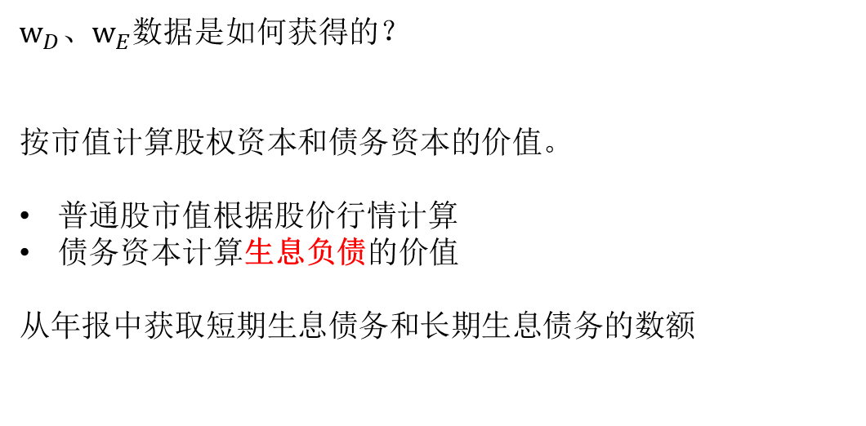
上港集团的资本结构
$w_{D}、w_{E}$数据是如何获得的？
按市值计算股权资本和债务资本的价值。
普通股市值根据股价行情计算
债务资本计算生息负债的价值
从年报中获取短期生息债务和长期生息债务的数额
显然，iFind提供的Wacc计算器是粗糙和不可靠的，必须自己查询财务报告

Slide 26
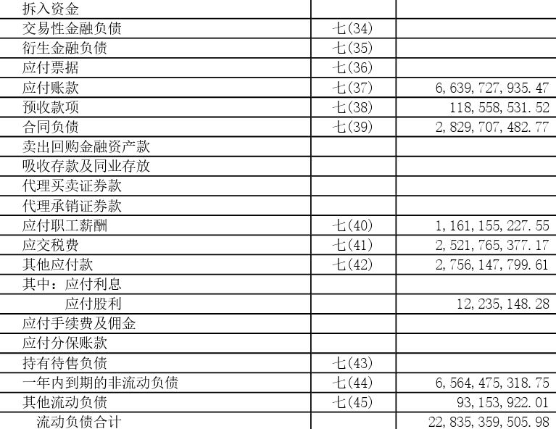
究竟是不是生息负债
需要进一步查询财务报表附注

Slide 27
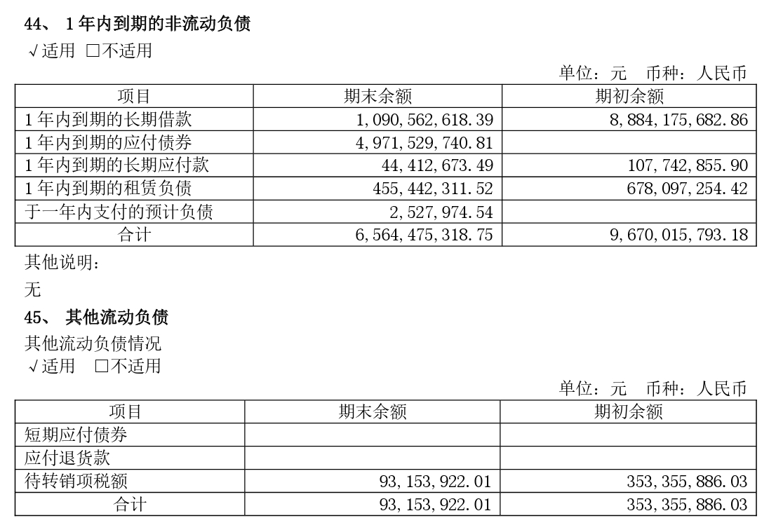
短期债务
只有3项应该计入

Slide 28
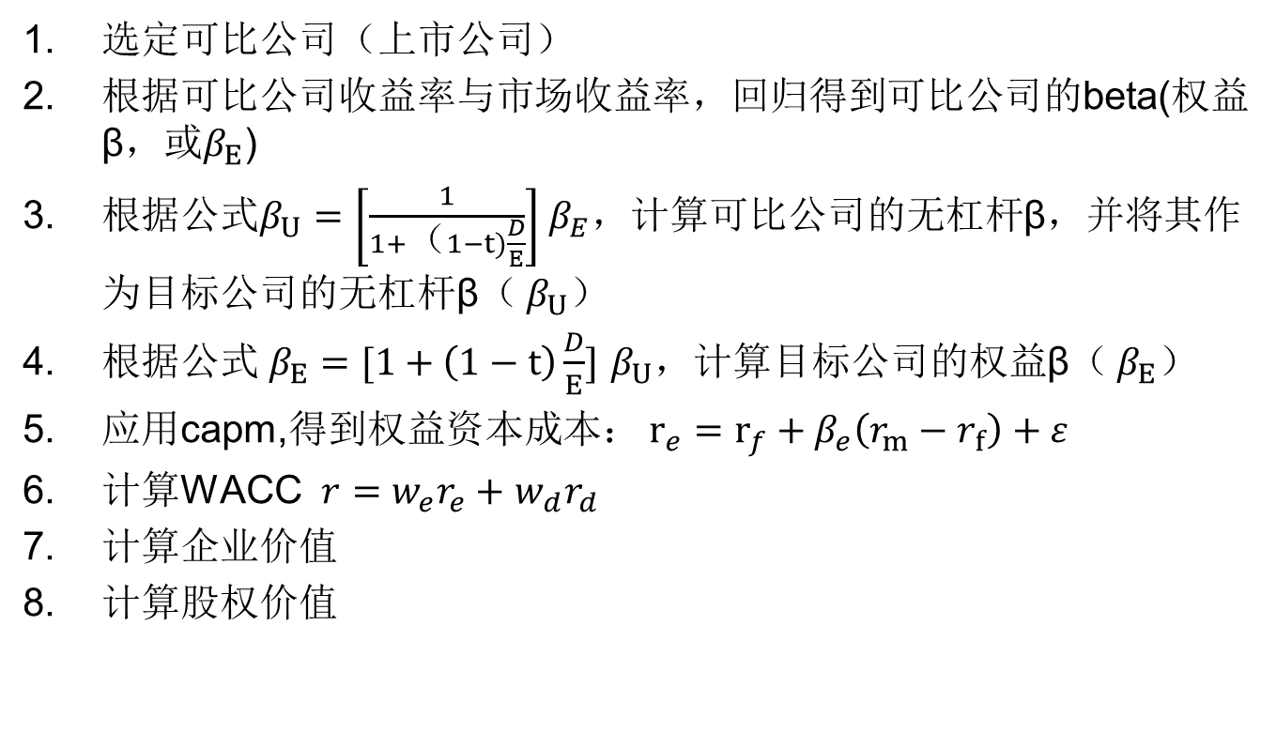
例2：非上市公司估值
选定可比公司（上市公司）
根据可比公司收益率与市场收益率，回归得到可比公司的beta(权益β，或$β_{E}$)
根据公式$β_{U}=\left[\frac{1}{1+（1−t)\frac{D}{E}}\right]$ $β_{E}$，计算可比公司的无杠杆β，并将其作为目标公司的无杠杆β（ $β_{U}$）
根据公式 $β_{E}=[1+（1−t）\frac{D}{E}]$ $β_{U}$，计算目标公司的权益β（ $β_{E}$）
应用capm,得到权益资本成本： $r_{e}=r_{f}+β_{e}\left(r_{m}−r_{f}\right)+ε$
计算WACC $r=w_{e}r_{e}+$ $w_{d}r_{d}$
计算企业价值
计算股权价值

Slide 29
资本结构与税盾效应
公司生产经营得到的成果，应由债务人和股东分享。
假设所得税率为t
A企业（100%股权，简称无杠杆企业）
A企业股东和债权人所得=经营利润x(1-t)
B企业非100%股权，需支付债务利息为I
B企业股东和债权人所得=(经营利润- I)x(1-t)+ I
=经营利润x（1-t)+ I*t
不难发现，同等资产盈利性条件下，由于股东分红之前先要从经营利润中扣除利息支出，使得B企业对外分配的总量比无债务的A企业每年多了I*t
简言之，税盾效应是指债务利息在所得税前从应税所得中扣除，导致所得税可以少缴（减少了所得税的负担）=I*T

Slide 30
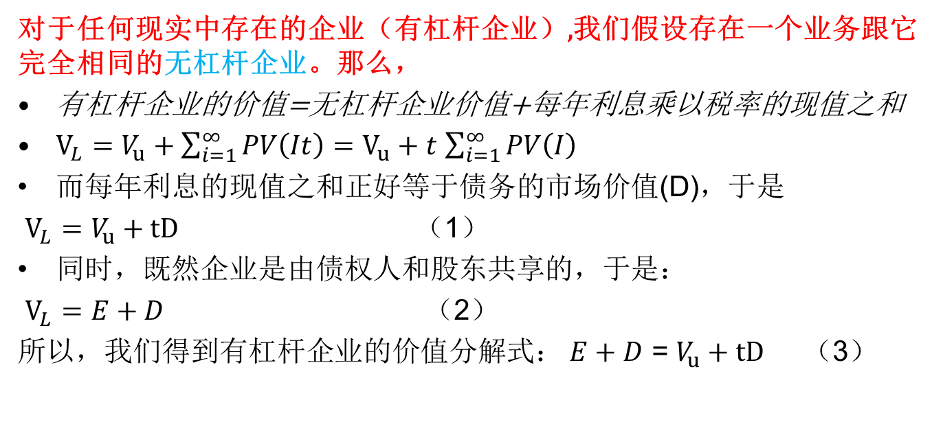
税盾
对于任何现实中存在的企业（有杠杆企业）,我们假设存在一个业务跟它完全相同的无杠杆企业。那么，
有杠杆企业的价值=无杠杆企业价值+每年利息乘以税率的现值之和
$V_{L}=V_{u}+\sum_{i=1}^{∞}{PV\left(It\right)=V_{u}+t}$ $\sum_{i=1}^{∞}{PV\left(I\right)}$
而每年利息的现值之和正好等于债务的市场价值(D)，于是
$V_{L}=V_{u}+tD$ （1）
同时，既然企业是由债权人和股东共享的，于是：
$V_{L}=E+D$ （2）
所以，我们得到有杠杆企业的价值分解式： $E+D$ = $V_{u}+tD$ （3）

Slide 31
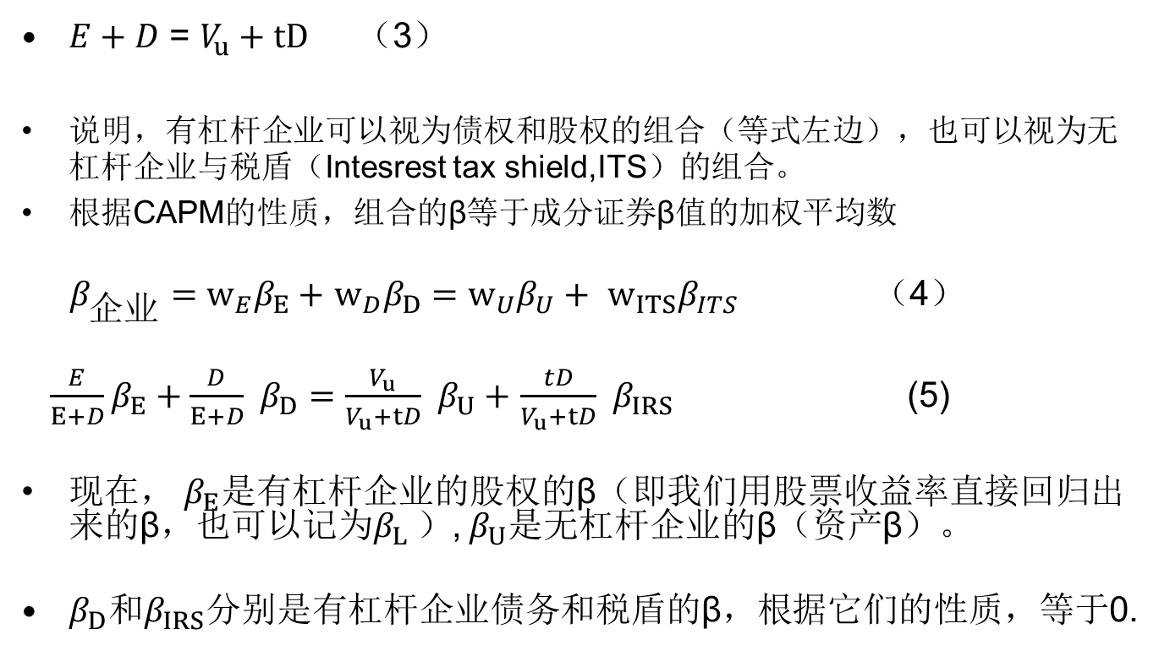
组合β
$E+D$ = $V_{u}+tD$ （3）
说明，有杠杆企业可以视为债权和股权的组合（等式左边），也可以视为无杠杆企业与税盾（Intesrest tax shield,ITS）的组合。
根据CAPM的性质，组合的β等于成分证券β值的加权平均数
$β_{企业}=w_{E}β_{E}+$ $w_{D}β_{D}=w_{U}β_{U}+ w_{ITS}β_{ITS}$ （4）
$\frac{E}{E+D}β_{E}+\frac{D}{E+D} β_{D}=\frac{V_{u}}{V_{u}+tD} β_{U}+$ $\frac{tD}{V_{u}+tD} β_{IRS}$ (5)
现在， $β_{E}$是有杠杆企业的股权的β（即我们用股票收益率直接回归出来的β，也可以记为$β_{L}$）, $β_{U}$是无杠杆企业的β（资产β）。
$β_{D}$和$β_{IRS}$分别是有杠杆企业债务和税盾的β，根据它们的性质，等于0.

Slide 32
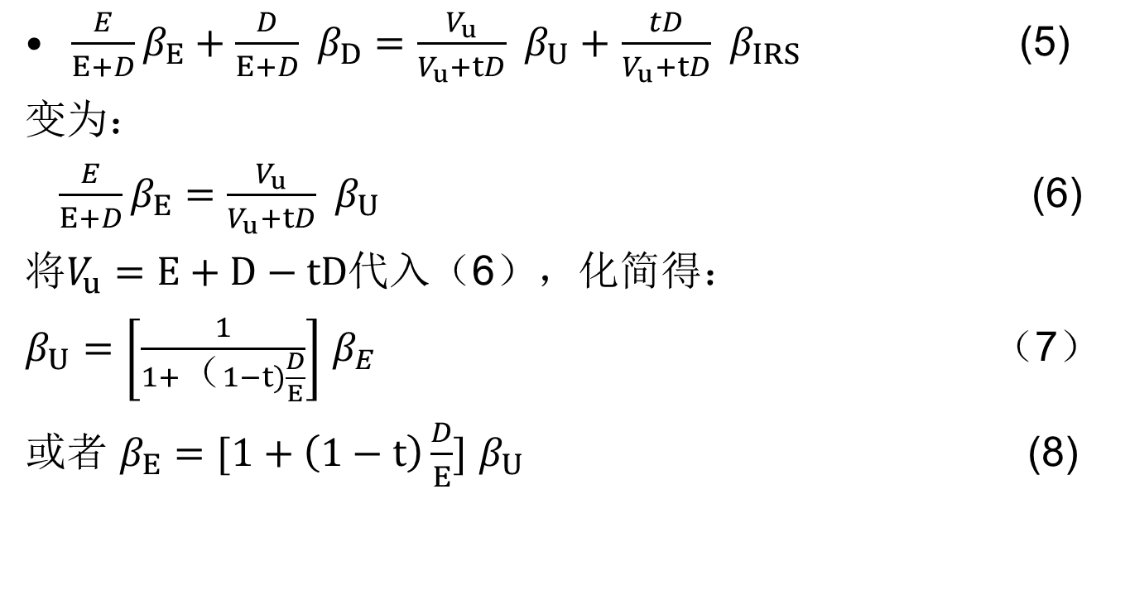
$\frac{E}{E+D}β_{E}+\frac{D}{E+D} β_{D}=\frac{V_{u}}{V_{u}+tD} β_{U}+$ $\frac{tD}{V_{u}+tD} β_{IRS}$ (5)
变为：
$\frac{E}{E+D}β_{E}=\frac{V_{u}}{V_{u}+tD} β_{U}$ (6)
将$V_{u}=E+D−tD代入$（6），化简得：
$β_{U}=\left[\frac{1}{1+（1−t)\frac{D}{E}}\right]$ $β_{E}$ （7）
或者 $β_{E}=[1+（1−t）\frac{D}{E}]$ $β_{U}$ (8)

Slide 33
案例：祥源文化（600576.sh）
主营产品/服务 | 营业收入(万元) | 营业收入占比 | 营业成本(万元) | 营业成本占比 | 毛利率
动漫衍生业务 | 22,066.43 | 89.47% | 12,894.16 | 95.57% | 41.57%
其他 | 1,618.25 | 6.56% | 335.54 | 2.49% | 79.27%
电影电视 | 413.76 | 1.68% | 239.09 | 1.77% | 42.22%
充值业务收入 | 321.43 | 1.30% | -- | -- | --
其他业务 | 234.34 | 0.95% | 8.69 | 0.06% | 96.29%
游戏运营业务 | 8 | 0.03% | 13.97 | 0.10% | -74.69%
2022年4月2日，祥源文化（600576.sh)拟发行股票购买实控人4项资产100%权益。

Slide 34
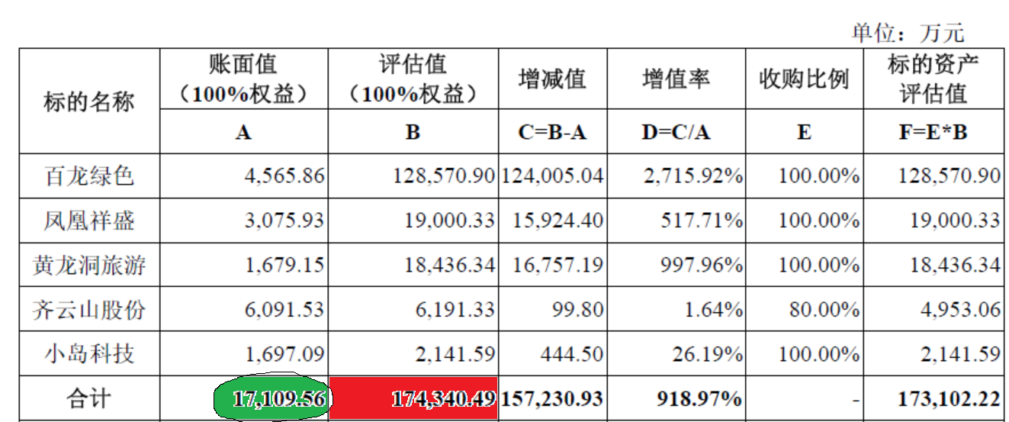
评估值为账面值的10倍
其中，百龙绿色增值2715.92%！

Slide 35
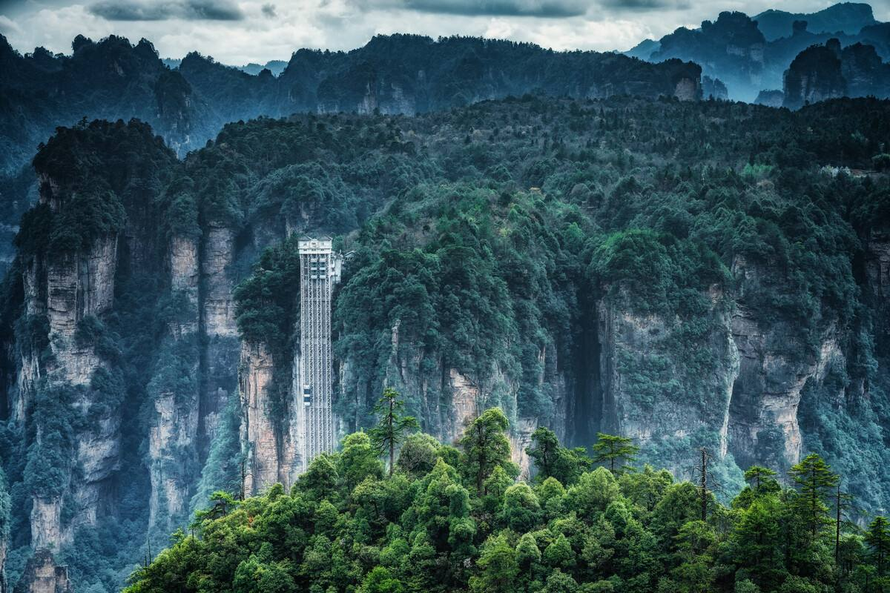
百龙天梯
项目 | 净现金流量(万元） | 贴现率（wacc)
2021 | -927.97 | 11.37%
2022 | 9,684.37 | 11.55%
2023 | 14,014.10 | 11.74%
2024 | 14,646.16 | 12.02%
2025 | 14,784.16 | 12.02%
2026 | 15,587.38 | 12.02%
2027 | 15,140.45 | 12.02%
2028 | 15,509.48 | 12.02%
2029 | 15,509.48 | 12.02%
2030 | -14.59 | 12.02%
2031 | 15,509.48 | 12.02%
2032 | 15,140.45 | 12.02%
2033 | 15,509.48 | 12.02%
2034 | 15,509.48 | 12.02%
2035 | 15,509.48 | 12.02%
2036 | 15,509.48 | 12.02%
2037 | 11,953.20 | 12.02%
2038 | 15,509.48 | 12.02%
2039 | 15,509.48 | 12.02%
2040 | 15,509.48 | 12.02%
2041 | 15,509.48 | 12.02%
2042 | 15,140.45 | 12.02%
2043 | 15,509.48 | 12.02%
2044 | 15,509.48 | 12.02%
2045 | 15,509.48 | 12.02%
2046 | 15,509.48 | 12.02%
2047 | 14,737.48 | 12.02%
2048 | 15,509.48 | 12.02%
2049 | 15,096.44 | 12.02%
2050 | 15,509.48 | 12.02%
2051 | 15,509.48 | 12.02%
2052 | -608.66 | 12.02%
2053 | 15,509.48 | 12.02%
2054 | 15,509.48 | 12.02%
2055 | 15,509.48 | 12.02%
2056 | 15,509.48 | 12.02%
2057 | 15,140.45 | 12.02%
2058 | 12,547.27 | 12.02%
2059 | 15,509.48 | 12.02%
2060 | 15,509.48 | 12.02%
2061 | 15,509.48 | 12.02%
2062 | 15,140.45 | 12.02%
2063 | 15,509.48 | 12.02%
2064 | 15,509.48 | 12.02%
2065 | 15,509.48 | 12.02%
2066 | 15,284.44 | 12.02%
2067 | 15,140.45 | 12.02%
2068 | 15,509.48 | 12.02%
2069 | 15,106.51 | 12.02%
2070 | 15,509.48 | 12.02%
2071 | 15,901.70 | 12.02%

Slide 36
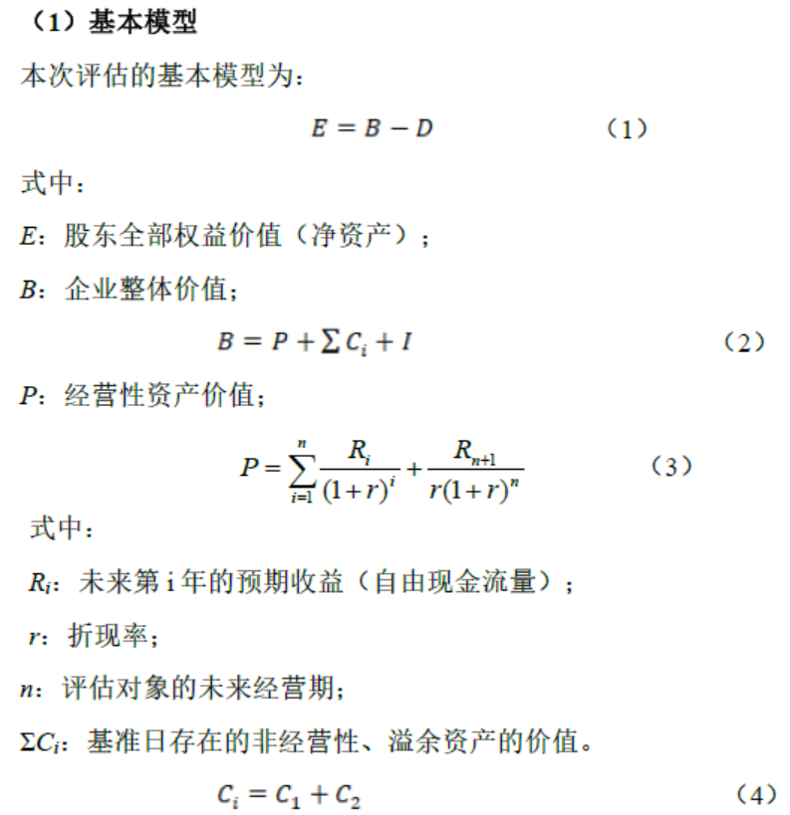
模型需要贴现率

Slide 37
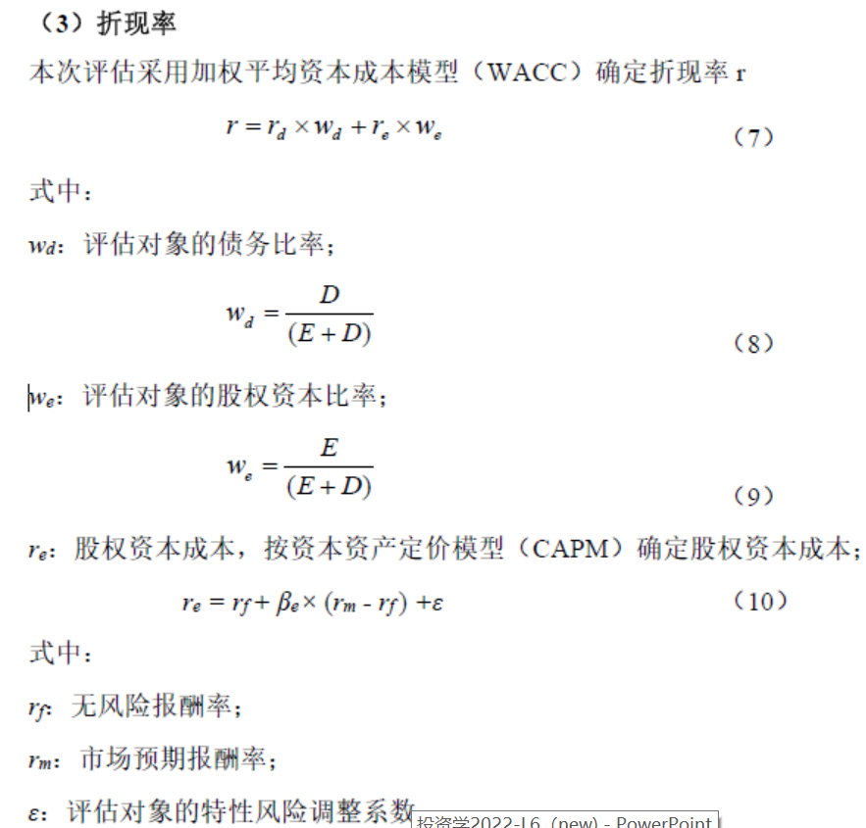

Slide 38
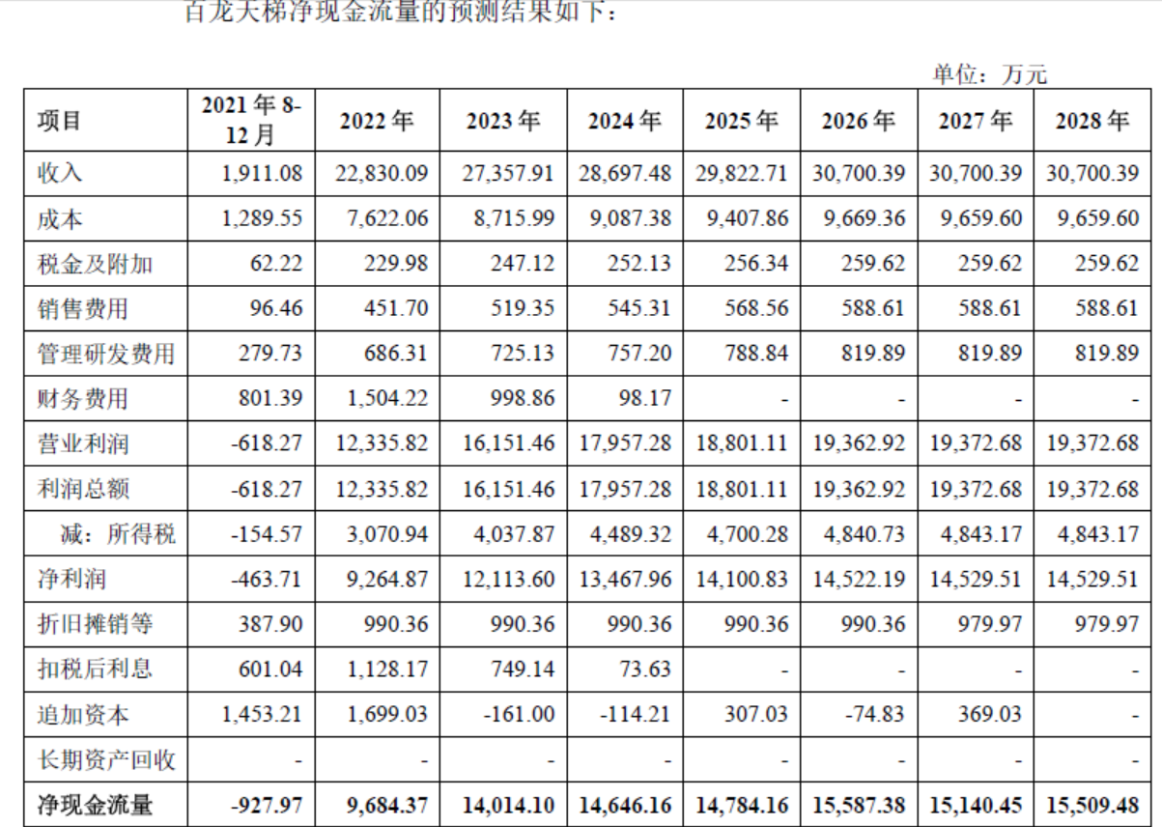
一直算到2071年！

Slide 39
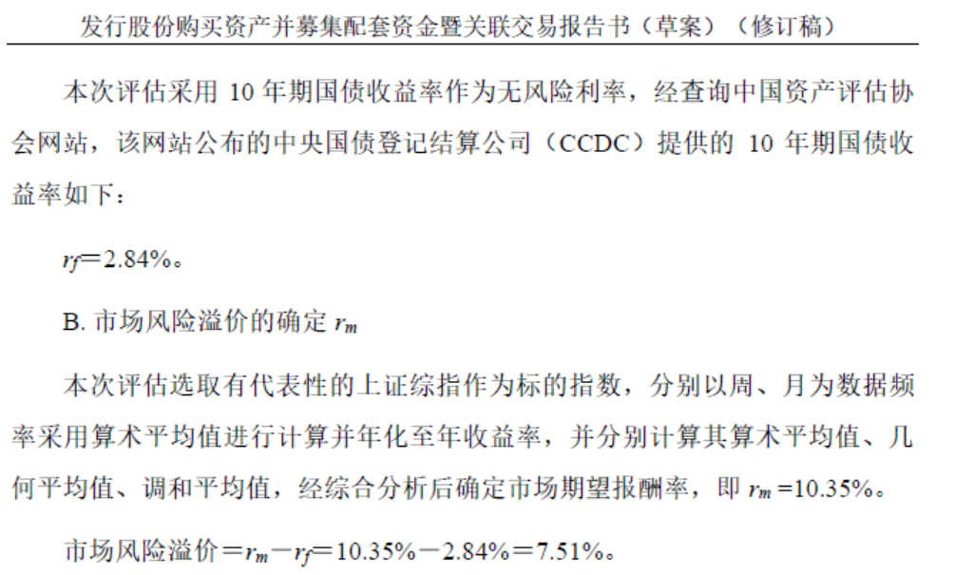

Slide 40
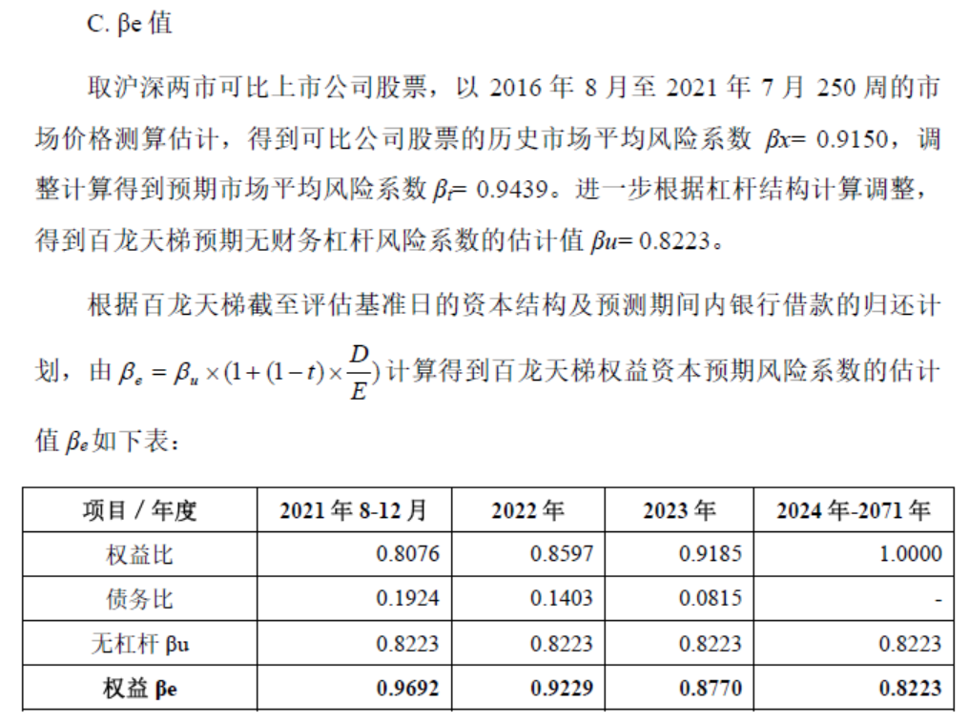

Slide 41
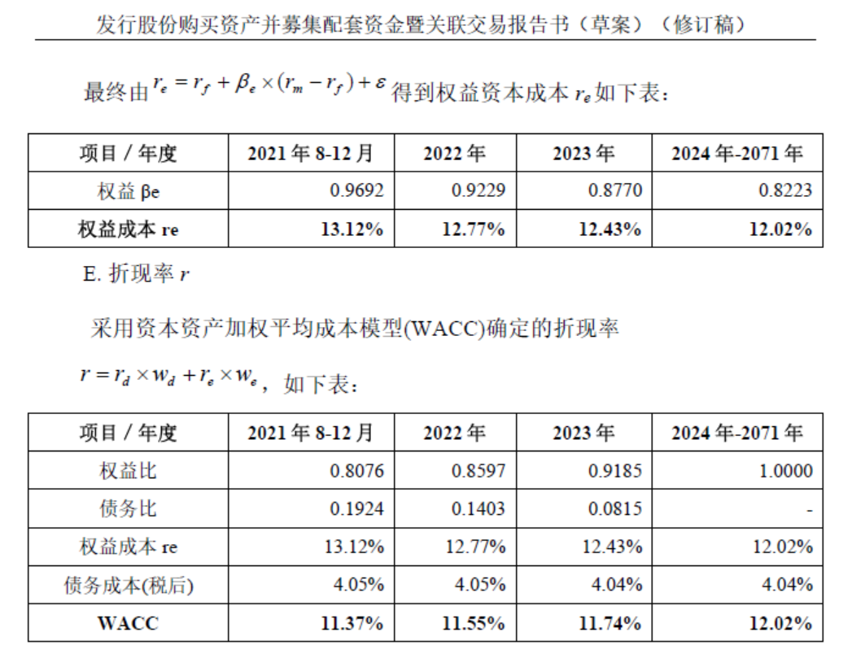

Slide 42
对理论的评价
假设前提
规范性讨论→前提是否成立
数学推导
正确性讨论→推导是否严谨、有无错误
改进性讨论→是否有更聪明的表达
理论预测
理论能预测哪些情况？
理论的预测是否符合实际？
改进性讨论→假设是否可以放松

Slide 43
放宽假设与CAPM扩展
CAPM假设回顾：

Slide 44
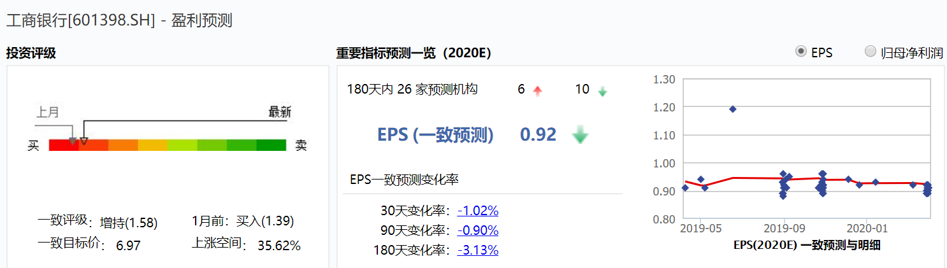
假设检讨:1C
1C：投资者对每个证券的预期均相同（预期收益、标准差、两两协方差）→公开信息情况下，容易形成一致预期
Gamestop

Slide 45
检讨：2C
2C，无税收，该条件会影响1C（输入变量一致预期）
影响不大，投资者会套利，或者上市公司可以改变股利政策

Slide 46
检讨：2b（信用交易）
关于做空限制，空头的不利情况：
抵押品要求；
券商无法提供标的证券（足够的标的证券）
某些基金公司投资政策不允许做空

Slide 47
检讨：2b（无风险借贷）
实际情况是，融资交易有限制（抵押品、公司内控机制，etc.）借贷利率也不相等（贷出利率低，借入利率高）。
导致资本配置线（CAL）形成折线，切点组合可能不是市场组合。

Slide 48
无风险利率的选择困难
事实上并不存在绝对意义上的“无风险收益率”,即便是以本币偿付的中央政府债券，历史上也出现3位数以上的违约情况。
国债收益率与同期限风险略高的信用借贷利率相比，往往数值大幅偏低，不能反映融入资金者的真实成本
以libor\shibor\euribor等为代表的银行间市场无抵押贷款利率通常反映的是报价行的“报价意愿”，事实证明存在系统性操纵行为
Repo利率存在流动性问题，且随日历日波动较大
上述利率都存在隔日、日内波动的问题，“预期”就更不能满足特定期限内不变的假设前提。

Slide 49

有效边界组合的扩展特性
Merton（1972） and Roll（1977）
有效边界上的组合形成的新组合也在有效边界上；
若投资者均在有效边界上选择风险资产组合，则所有投资者组合加总为市场组合，必然也在有效边界上；
除全球最小方差组合外，有效边界上的每个组合，均存在一个对藕组合（位于外包络线下半段，与有效组合方差相等，但收益较低）。两个组合完全独立。
A
r
全球最小方差组合
A’
$$δ$$

Slide 50
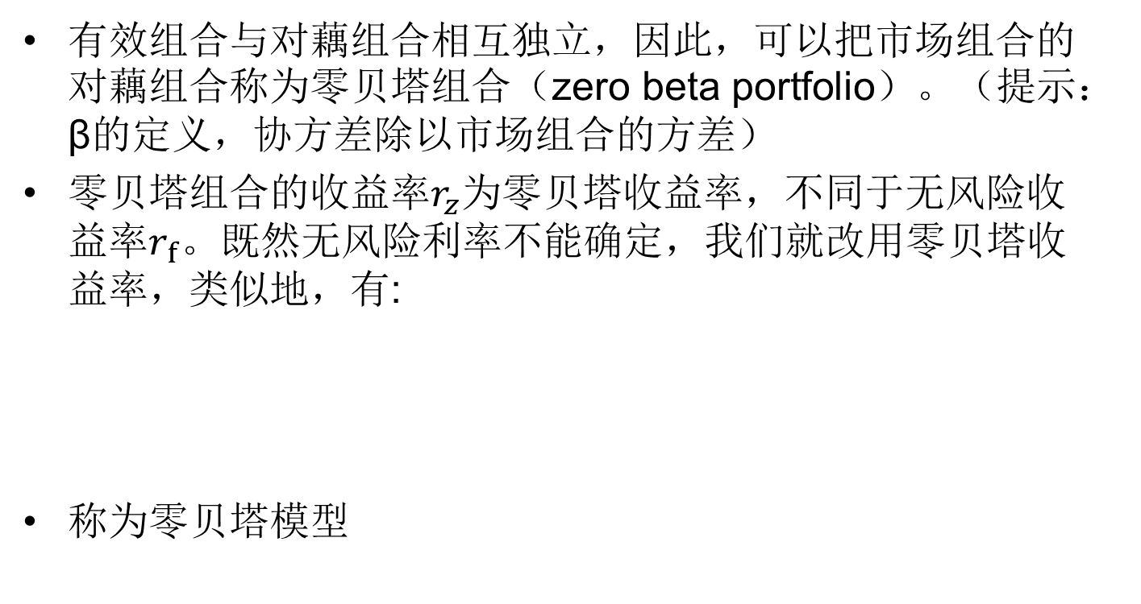
零贝塔模型
有效组合与对藕组合相互独立，因此，可以把市场组合的对藕组合称为零贝塔组合（zero beta portfolio）。（提示：β的定义，协方差除以市场组合的方差）
零贝塔组合的收益率$r_{z}$为零贝塔收益率，不同于无风险收益率$r_{f}$。既然无风险利率不能确定，我们就改用零贝塔收益率，类似地，有:
称为零贝塔模型

Slide 51
零贝塔SML
SML
r
r
零贝塔证券市场线
r_{M}
M
r_{M}
r_{Z}
Z
r_{Z}
Y截距高
相对平坦
r_{f}
r_{f}
$$δ$$
$$β$$

Slide 52
检讨：2a人力资本与非交易性资产
放松关于资产可交易的假设，加入人力资本和非公众企业

Slide 53
多期模型与对冲组合
ICAPM( Intertemporal CAPM,跨期CAPM)

Slide 54
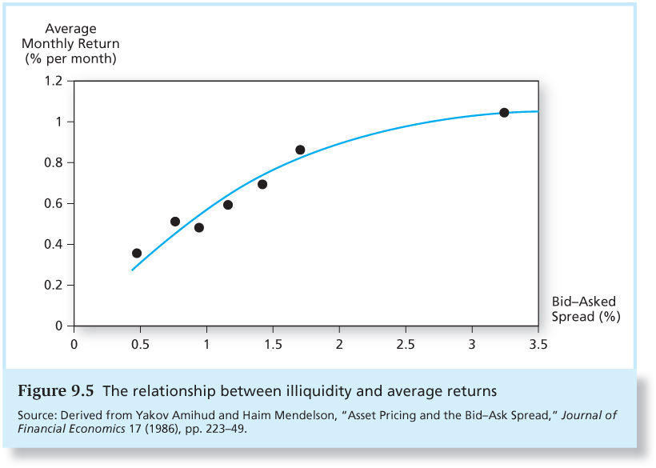
流动性溢价

Slide 55

本院为研究商学而设，为培植商业人才而设，为领导商人而设，是则本院之使命。

